Slide 1
潜研笃行，德业双修
——致所有在教师研修路上同行的您
外语教学与研究出版社
2013年8月

Slide 2

学术科研支持
全国高等学校外语教师丛书
理论指导系列
科研方法系列
教学研究系列

Slide 3
语料库系列图书
学术科研支持
《中国大学生英汉汉英口笔译语料库》
《中国学生英语口笔语语料库2.0》
《语料库应用教程》
《基于语料库的英语语言学语体分析》
《计算机辅助第二语言研究方法与应用》
《语料库辅助英语教学入门》

Slide 4
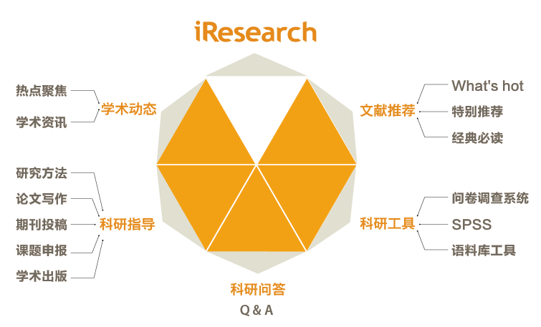
学术科研支持
iResearch外语学术科研网

Slide 5
iResearch外语学术科研网
http://www.iresearch.ac.cn
高校外语教师研修网
http://teacher.heep.cn
高等英语教学网
http://www.heep.cn
联系邮箱： training@fltrp.com
资源下载

Slide 6
微博微信
Q
Q
互动
加关注并@外研社学术科研
关注“外语学术科研网”微信
（微信号：iResearching）
QQ群
71244770 （iResearch学术交流）
330774139（本期班）
——研修班反馈、需求和建议
——研修班后续交流

Slide 7

研修纪念U盘

